Slide 1
ESTIBADOR

Slide 2
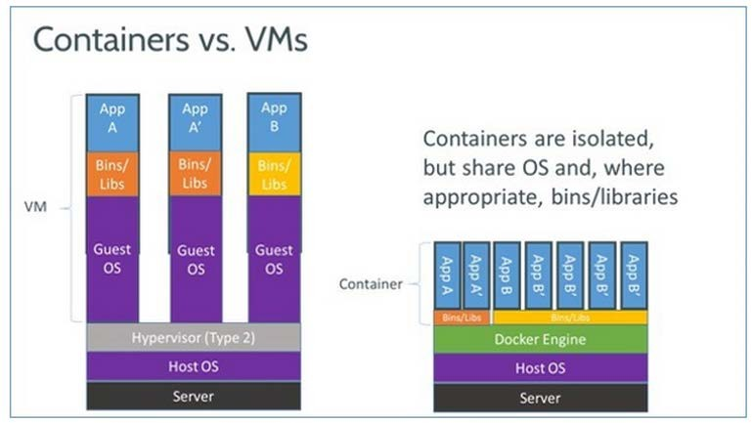
Contenedores acoplables

Slide 3
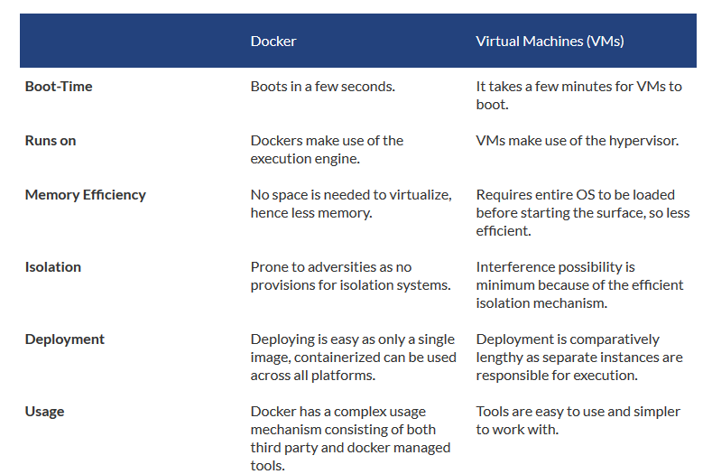

Slide 4
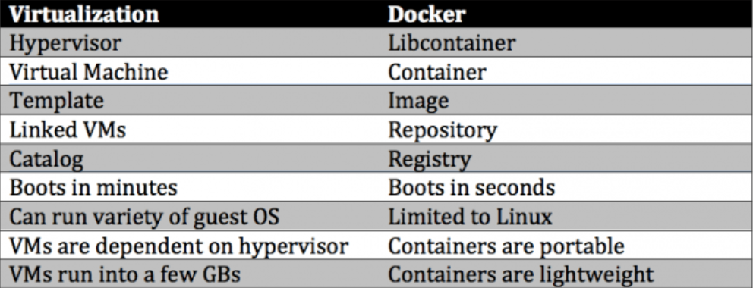

Slide 5
Estibador
Docker es una plataforma de contenedorización y contenedor de software muy liviana
Los contenedores Docker proporcionan una forma de ejecutar software de forma aislada
¿Qué contiene y proporciona un contenedor Docker?
Inicialmente, solo un sistema operativo Linux básico
Un límite o una “cárcel” para contener el software en ejecución
Como una buena cárcel, no hay entradas ni salidas no autorizadas.
Una imagen Docker es la base de cualquier contenedor Docker en particular.
¿Qué hay fuera de Docker?
Otros contenedores Docker
El sistema operativo, kernel.
Cualquier otro software operativo

Slide 6
Estibador
Docker es un software informático que se utiliza para la virtualización con el fin de tener varios sistemas operativos ejecutándose en el mismo host. A diferencia de los hipervisores que se utilizan para crear VM (máquinas virtuales), la virtualización en Docker se realiza a nivel de sistema en los llamados contenedores Docker.
Los contenedores Docker se ejecutan sobre el sistema operativo del host. Esto le ayuda a mejorar la eficiencia. Además, podemos ejecutar más contenedores en la misma infraestructura que máquinas virtuales porque los contenedores utilizan menos recursos.

Slide 7
Docker era originalmente una aplicación de Linux
Docker para Linux
Utiliza la funcionalidad del contenedor del kernel.
Requiere una instalación de 64 bits utilizando un
versión del kernel 3.10 o posterior
Docker se ejecuta en muchas distribuciones populares de Linux
Está disponible como RPM, APT o binario.
versiones

Slide 8
Docker se ejecuta de forma nativa en OS X
Ventana acoplable para OS X
Aplicación de instalación DMG ejecutándose en el espacio del usuario
Está construido sobre el hipervisor xhyve.
Requiere una Mac 2010 o posterior con Intel MMU y
Soporte EPT
Requiere OS X 10.10.3 Yosemite o más reciente
Requiere al menos 4 GB de RAM

Slide 9
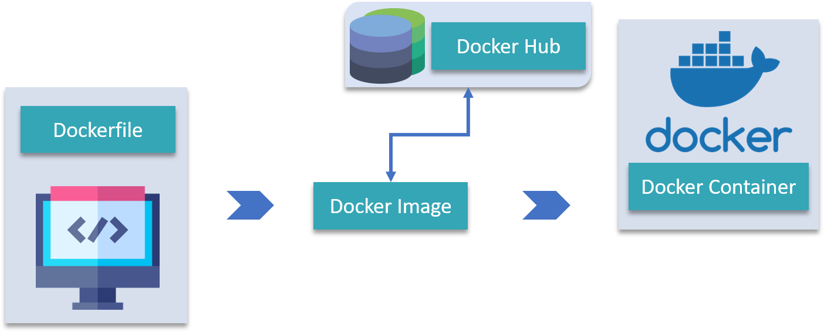

Slide 10
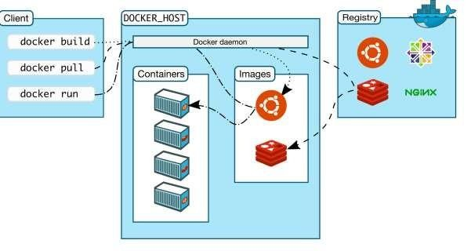
Arquitectura acoplable
Docker utiliza una arquitectura cliente-servidor
Cliente
¿Es la interfaz de usuario principal que
se comunica mediante una API REST
A través de HTTP
A través del socket Unix local
•
Servidor
¿Es el demonio Docker?
Responsable de la construcción, funcionamiento y distribución de contenedores.
Registro
Responsable del almacenamiento, gestión y entrega de Docker Images.
Centro acoplable
Privado
Otros proveedores

Slide 11
Ejecución de contenedores
El comando docker `run` inicia un contenedor basado en una imagen Docker nombrada
Docker primero busca una copia local de la imagen
o Si no existe, se extrae de un Registro Docker.
o El Registro predeterminado es el Registro Docker Hub.
Se crea un nuevo contenedor utilizando el sistema de archivos de la imagen.
Se agrega una capa de lectura y escritura en la parte superior del sistema de archivos.
Se crea una interfaz de red y se asigna una dirección IP desde un grupo
Los flujos de entrada, salida y error estándar están conectados
Se ejecuta una aplicación específica.
o El contenedor Docker aparece como hijo del proceso demonio, los ms están conectados

Slide 12
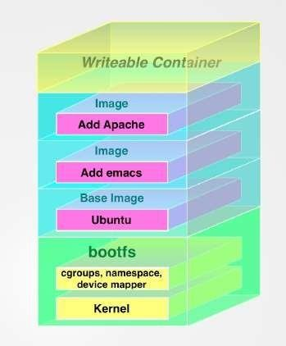
Imágenes y contenedores de Docker
Las imágenes de Docker son plantillas de solo lectura
Foundation es una versión simplificada del sistema operativo Linux
Cambios en los cimientos, como instalaciones de aplicaciones.
añadido a la imagen
Las imágenes son las plantillas o comandos de compilación para Docker.
Los contenedores Docker son entornos en ejecución.
Tiene sistema operativo, entorno, programa, red, etc.
Ejecuta (probablemente una) aplicación
Todo el software requerido contenido en la imagen.
Puede tener configuración de arranque
Se pueden ejecutar, iniciar, detener y eliminar.

Slide 13
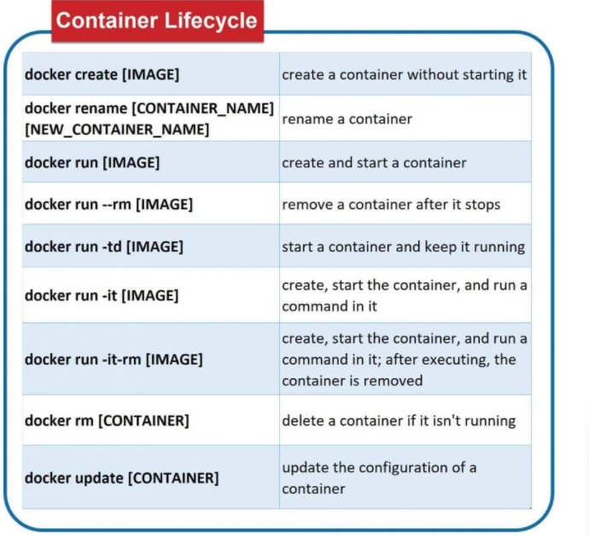

Slide 14
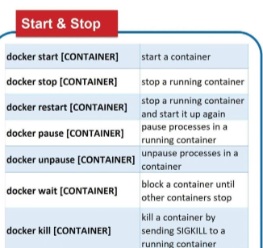

Slide 15
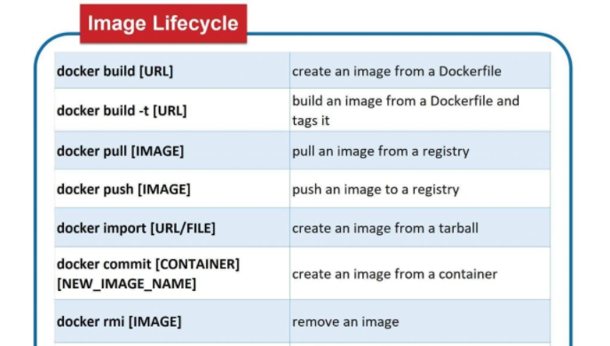

Slide 16
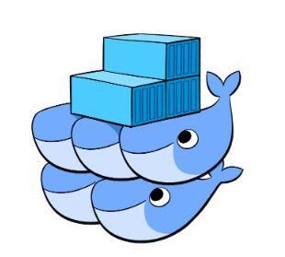
Enjambre de Docker
Docker Swarm es una herramienta de gestión de orquestaciones que se ejecuta en aplicaciones Docker. Ayuda a los usuarios finales a crear e implementar un grupo de nodos Docker.
Cada nodo de un Docker Swarm es un demonio Docker y todos los demonios Docker interactúan mediante la API de Docker. Cada contenedor dentro del Swarm puede ser implementado y accedido por nodos del mismo clúster.

Slide 17
Hay cinco elementos críticos dentro de un entorno acoplable:
contenedor acoplable
demonio acoplable
Imágenes acoplables
cliente acoplable
registro acoplable

Slide 18
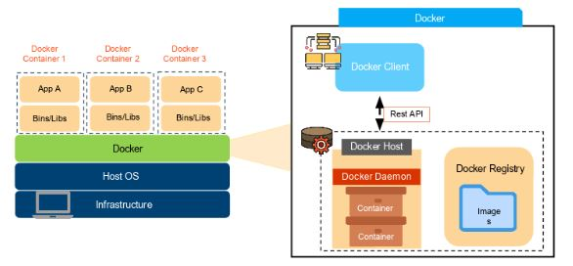

Slide 19
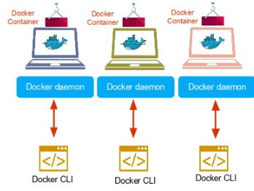
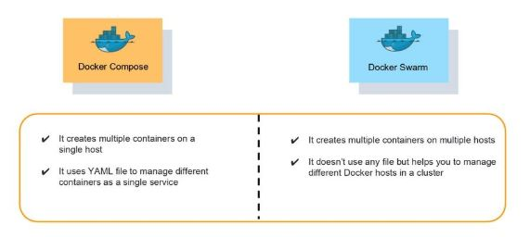

Slide 20
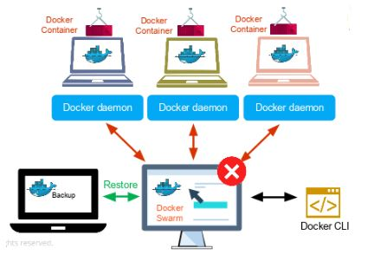
Docker Swarm puede reprogramar contenedores en caso de fallas de nodos. El nodo Swarm tiene una carpeta de respaldo que podemos usar para restaurar los datos en un nuevo Swarm.

Slide 21
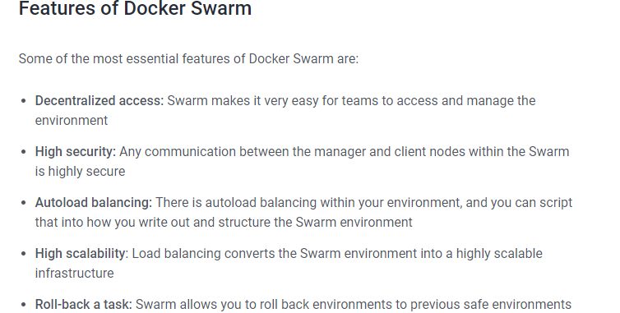

Slide 22
¿Cómo funciona Docker Swarm?
En Swarm, los contenedores se lanzan mediante servicios.
Un servicio es un grupo de contenedores de una misma imagen que permite escalar aplicaciones.
Nodo
Un nodo Swarm es una instancia del motor Docker.
Es posible ejecutar varios nodos en un solo servidor. Pero en las implementaciones de producción, los nodos se distribuyen entre varios dispositivos.
Hay dos tipos de nodos en Docker Swarm:
Nodo administrador. Mantiene las tareas de gestión del cluster.
Nodo trabajador. Recibe y ejecuta tareas desde el nodo administrador.

Slide 23
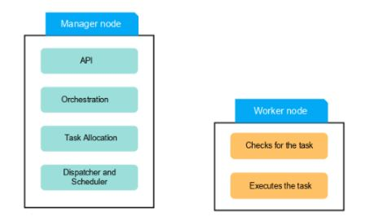

Slide 24
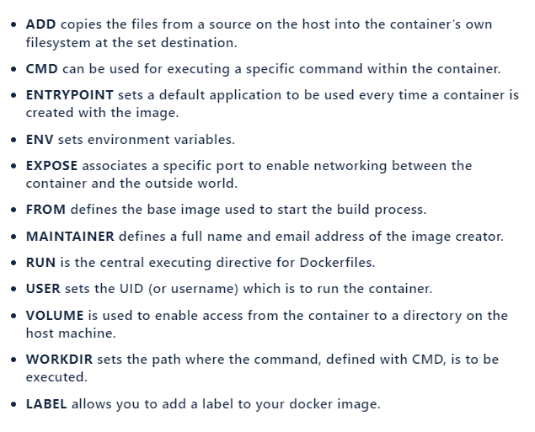

Slide 25
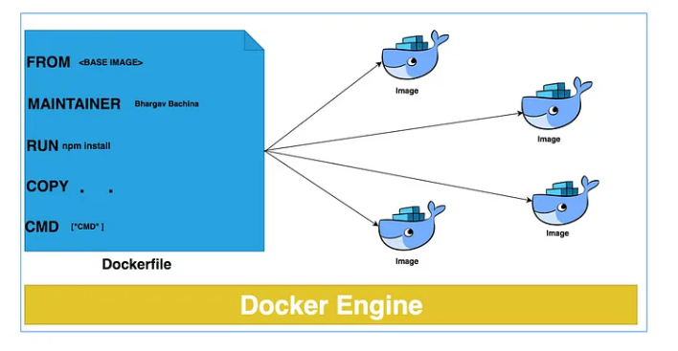

Slide 26
